Slide 1
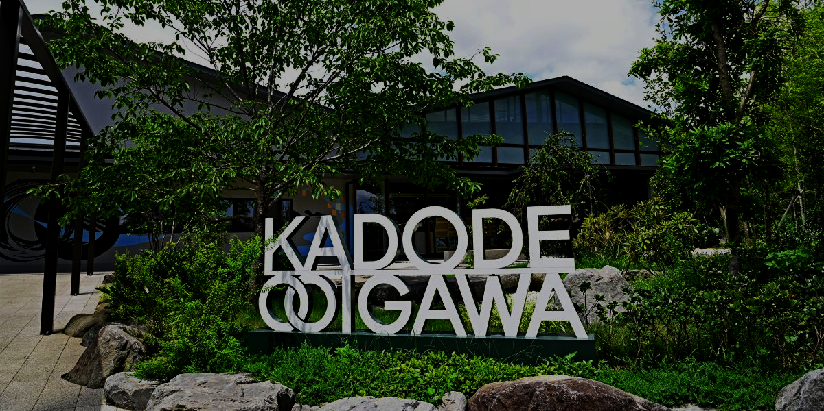
金谷活性化

Slide 2
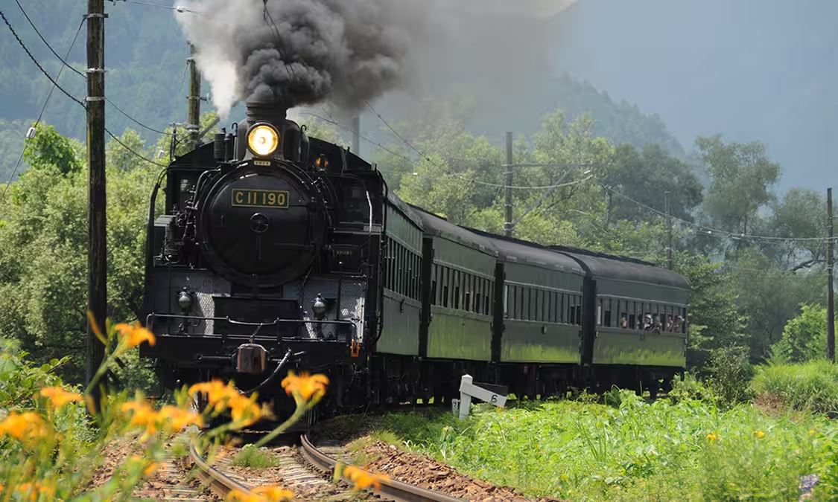
島田市金谷
観光：大井川鉄道（SL）、茶畑などなど
交通：JR線、新東名高速道路、富士 山静岡空港などなど

Slide 3
島田市金谷
これだけあるのに......
島田市に吸収された
※2005年に金谷町は島田市によって実質的な吸収合併をされる

Slide 4
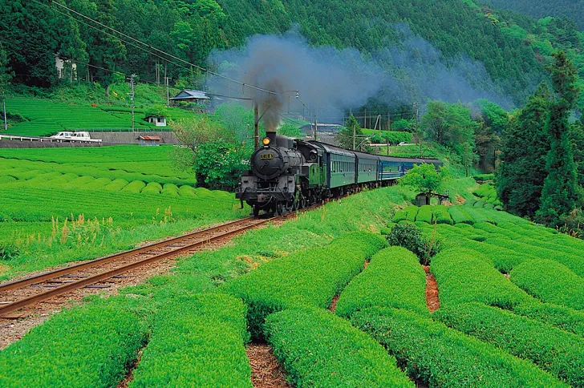
そもそもの衰えの原因 …
金谷
都会に人とお金を取られてる

Slide 5
ならば取り返すまで
金谷
Notes:
やられたら、やり返す。

Slide 6
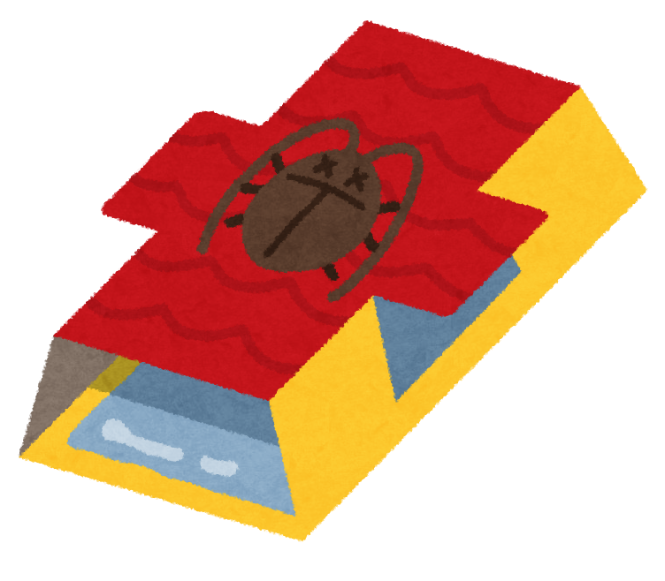
都会人ホイホイ

Slide 7
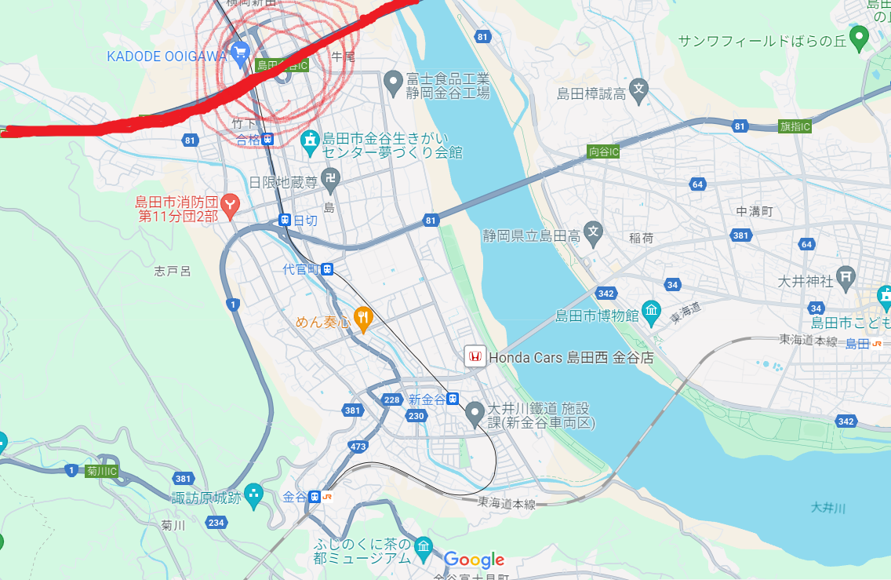
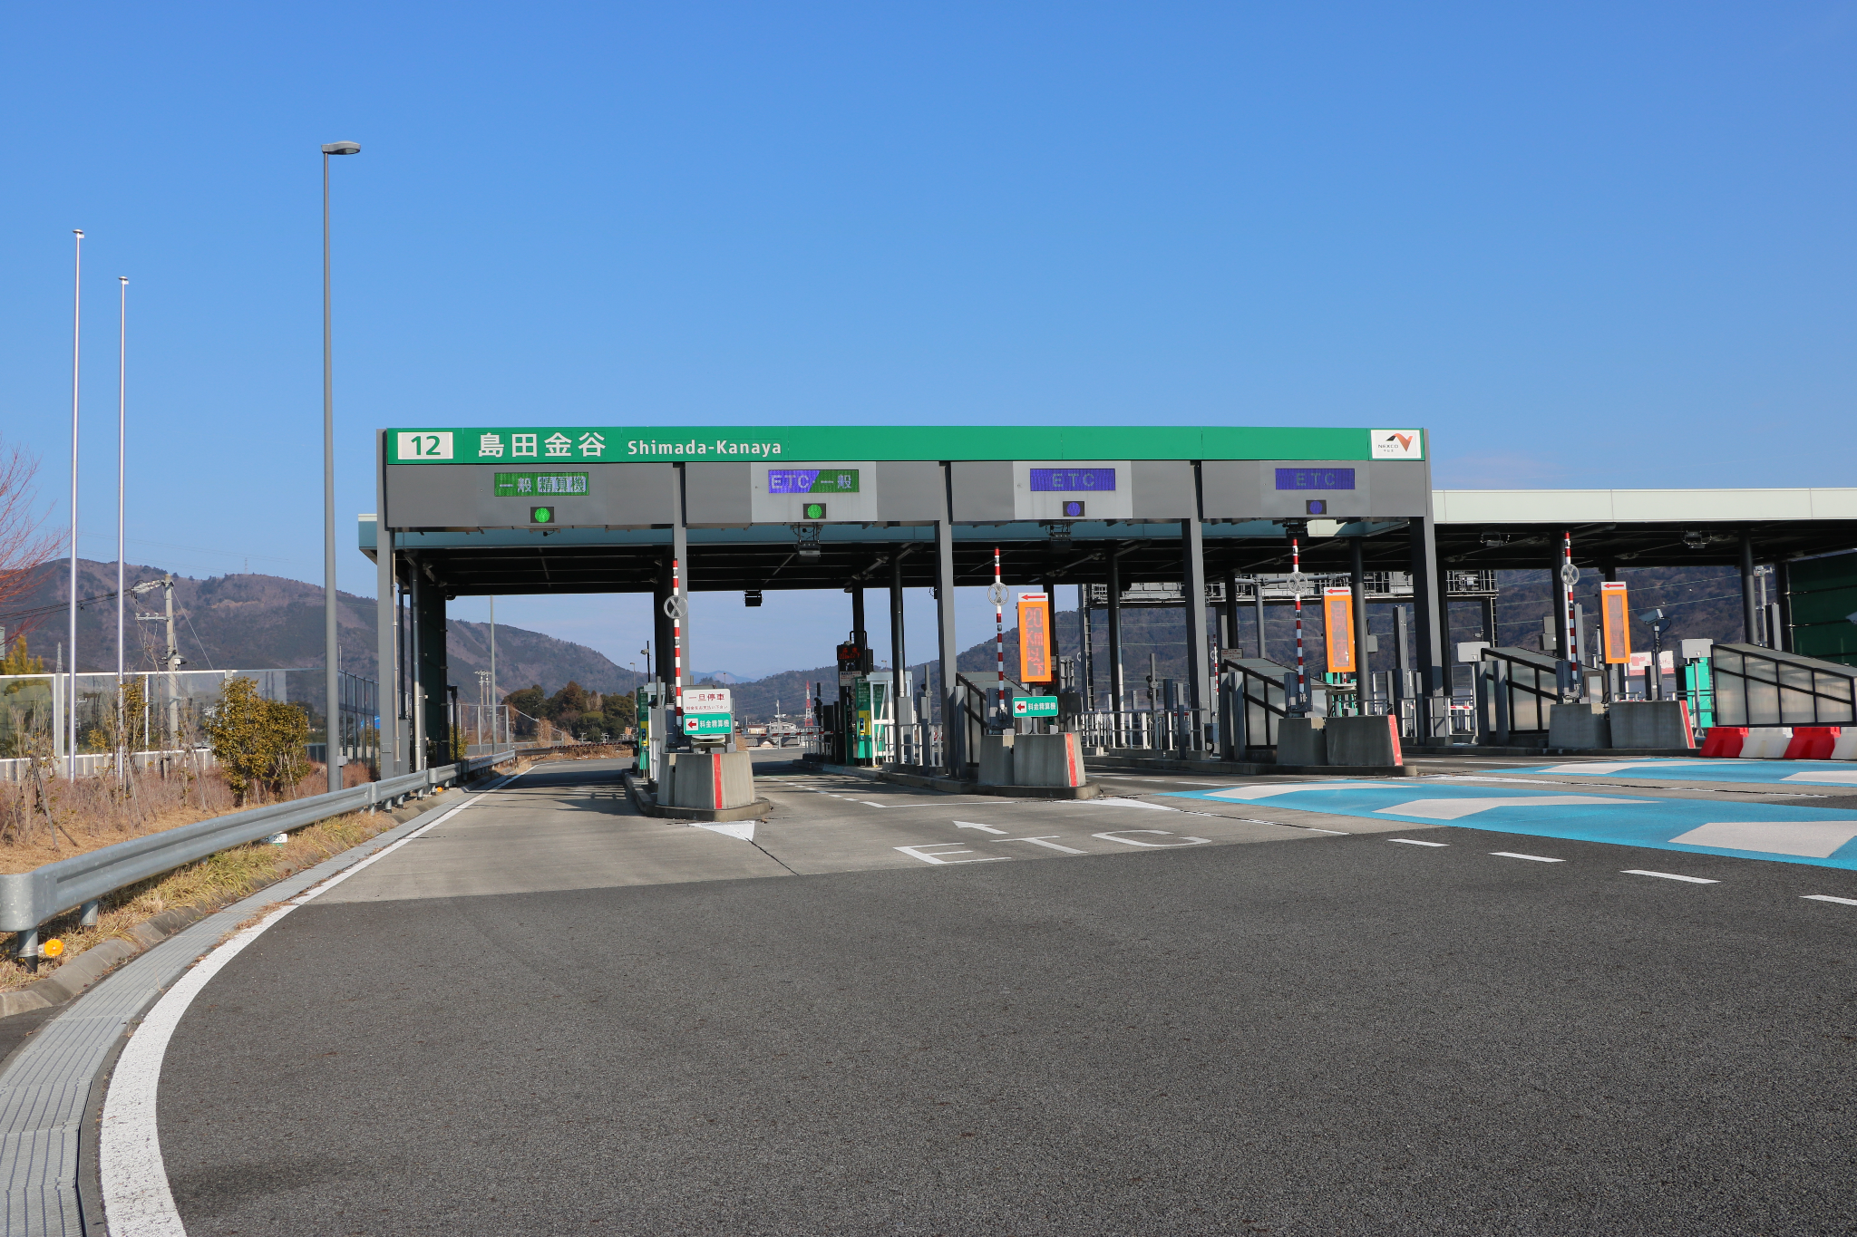
設置場所：都会人が集まるところ
島田金谷IC
新東名高速道路
金谷駅

Slide 8
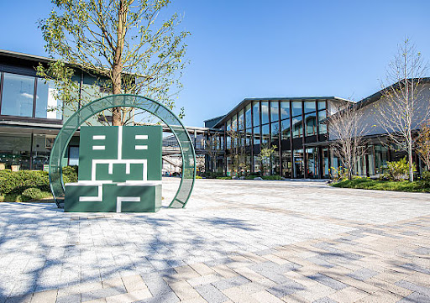
島田市もがんばってる
KADODE OIGAWA
新東名島田金谷IC下
2020年開業

Slide 9
KADODE OIGAWA / 門出おおいがわ
新東名島田金谷IC
大井川鉄道門出駅

Slide 10
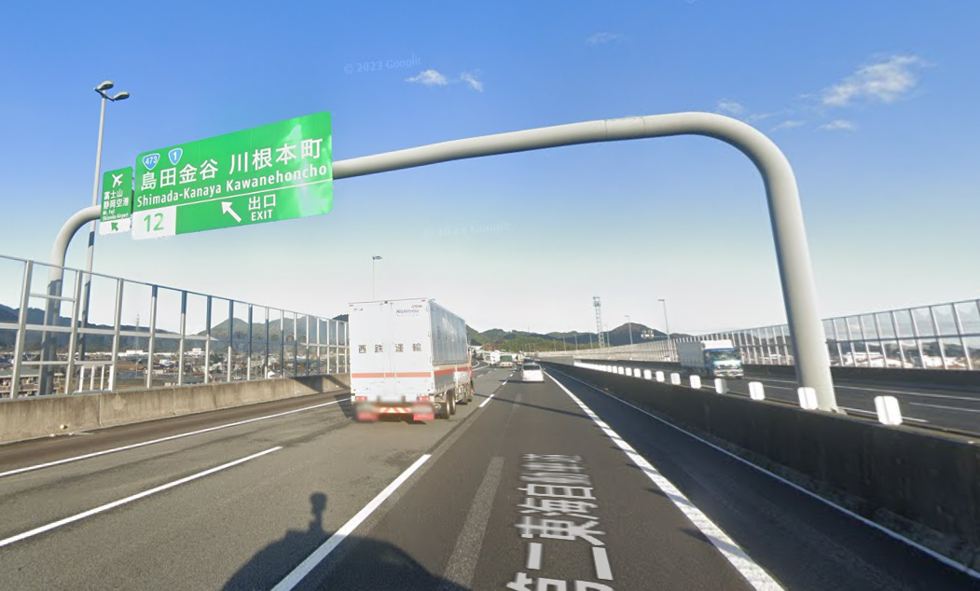
新東名本線に案内いっさいなし

Slide 11
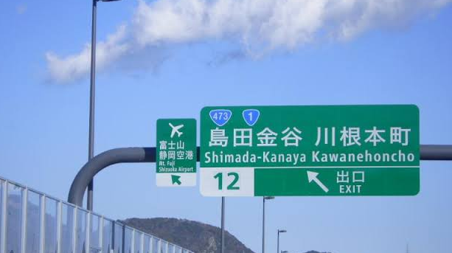
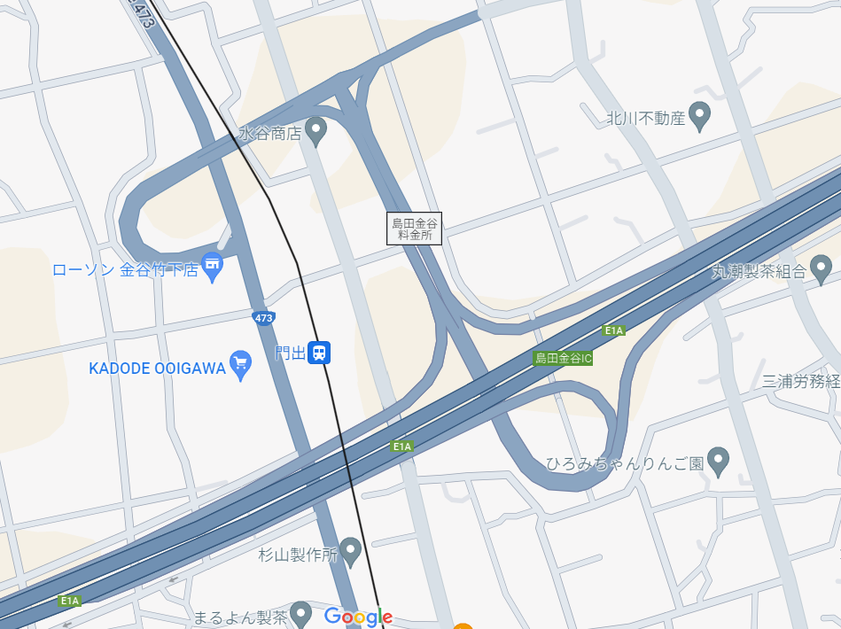
さらに、本線を一旦降りないとKADODEに行けない！

Slide 12
門出おおいがわ大改造

Slide 13
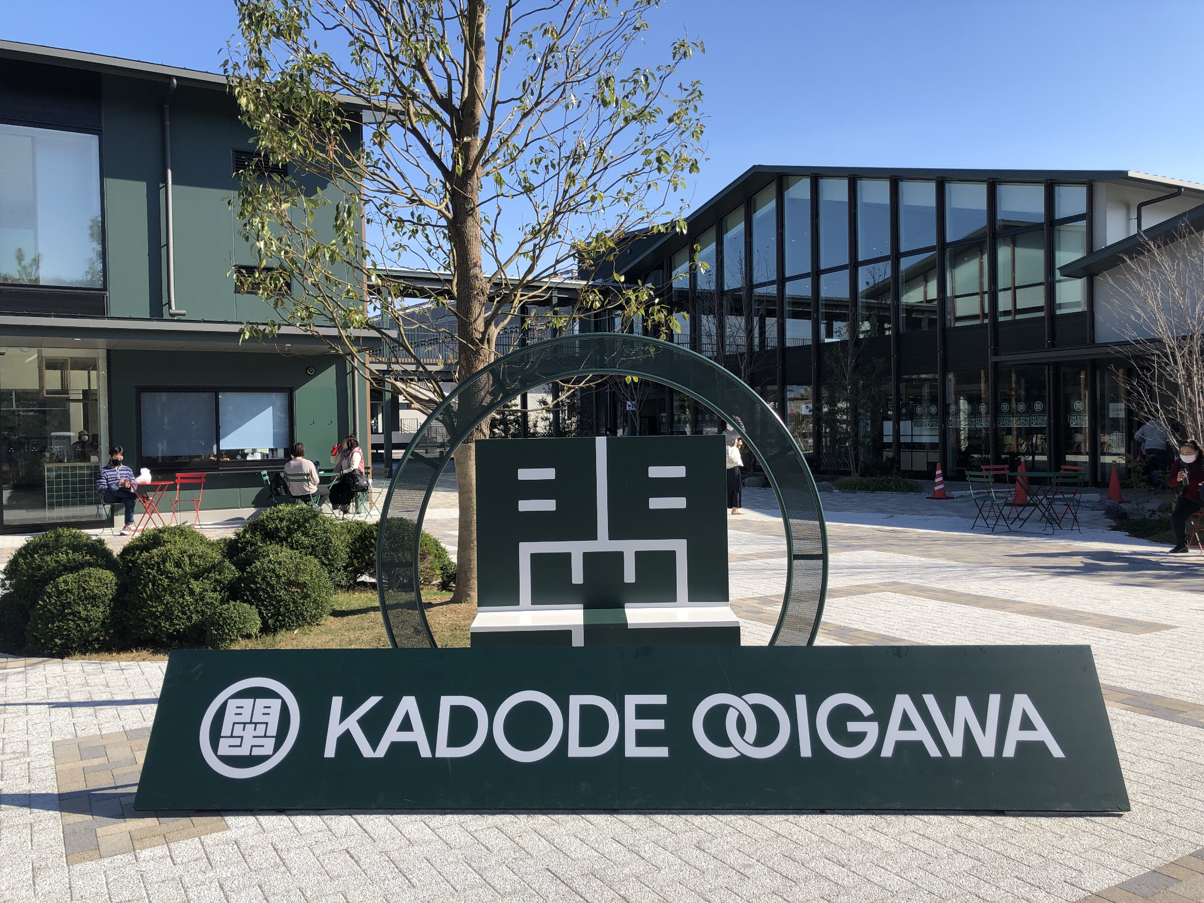
大改造の中心
サービスエリア化

Slide 14
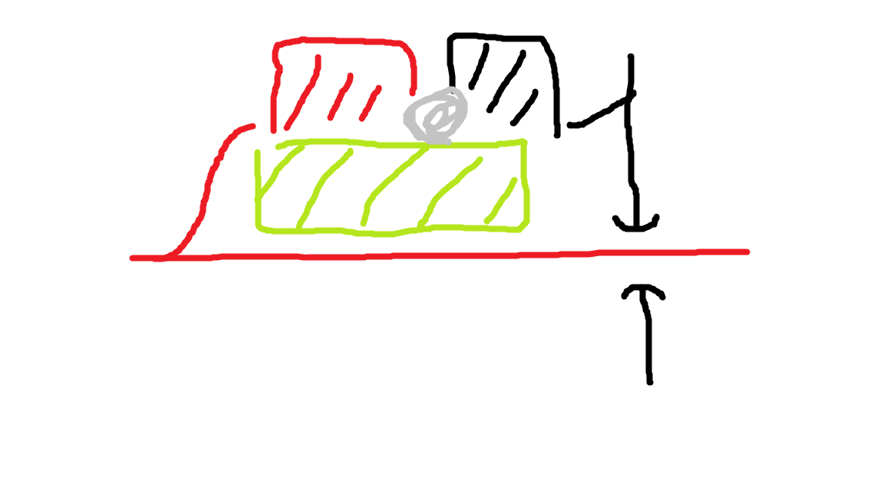
サービスエリア（SA）化
アクセスを良くしたい
→サービスエリアとして一体化
料金所
高速駐車場
一般駐車場
SA施設
高速道路
一般道

Slide 15
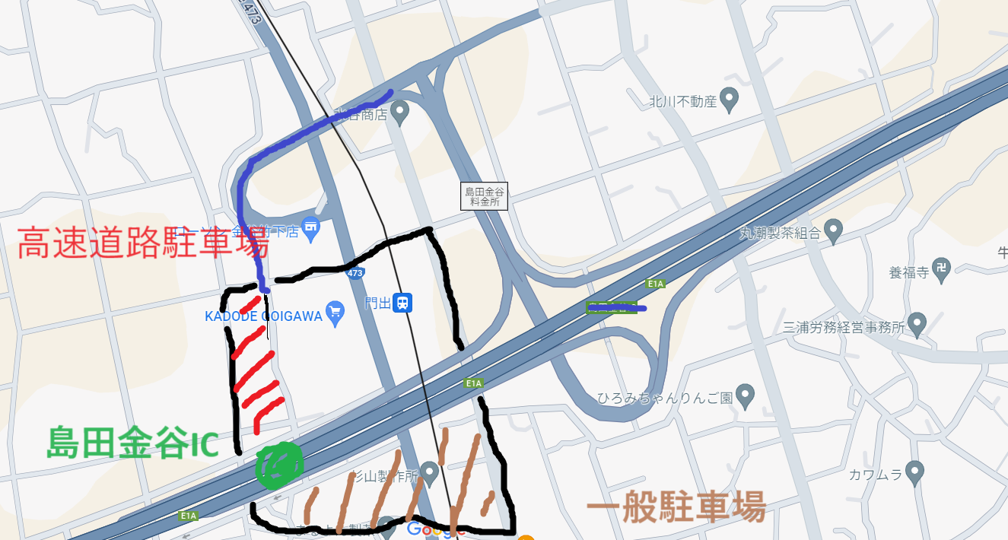
構 想

Slide 16
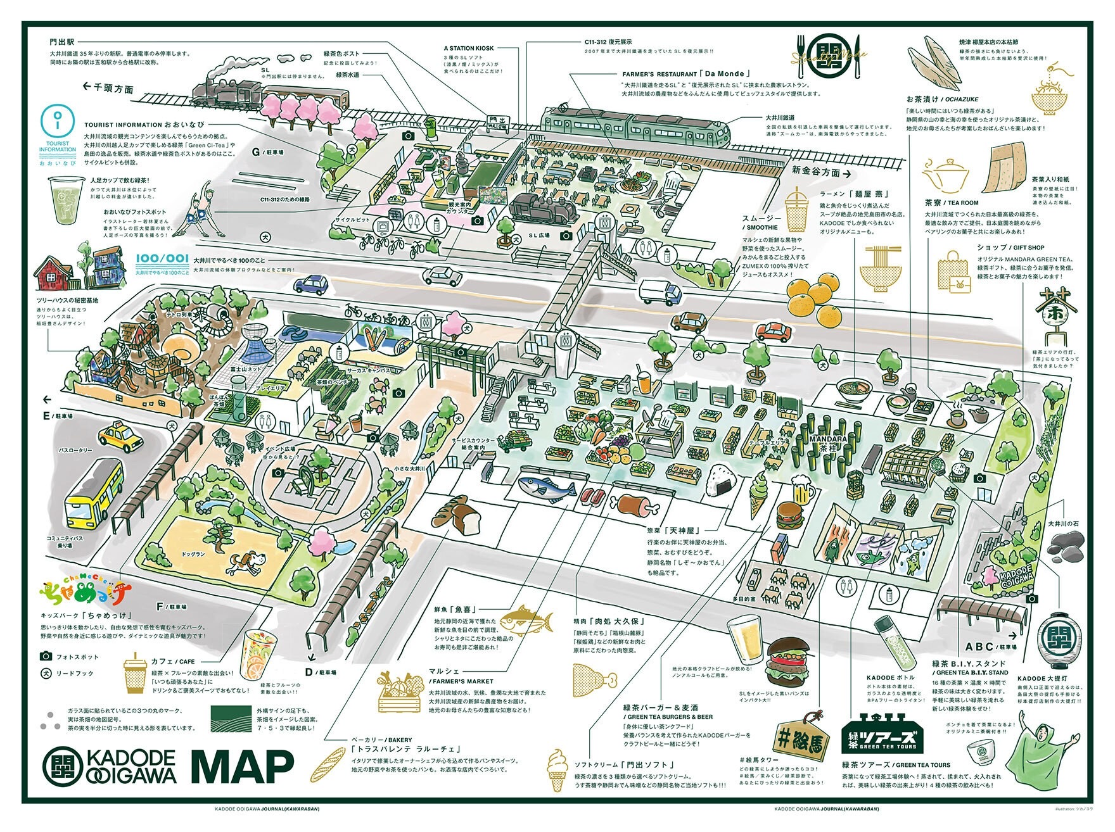
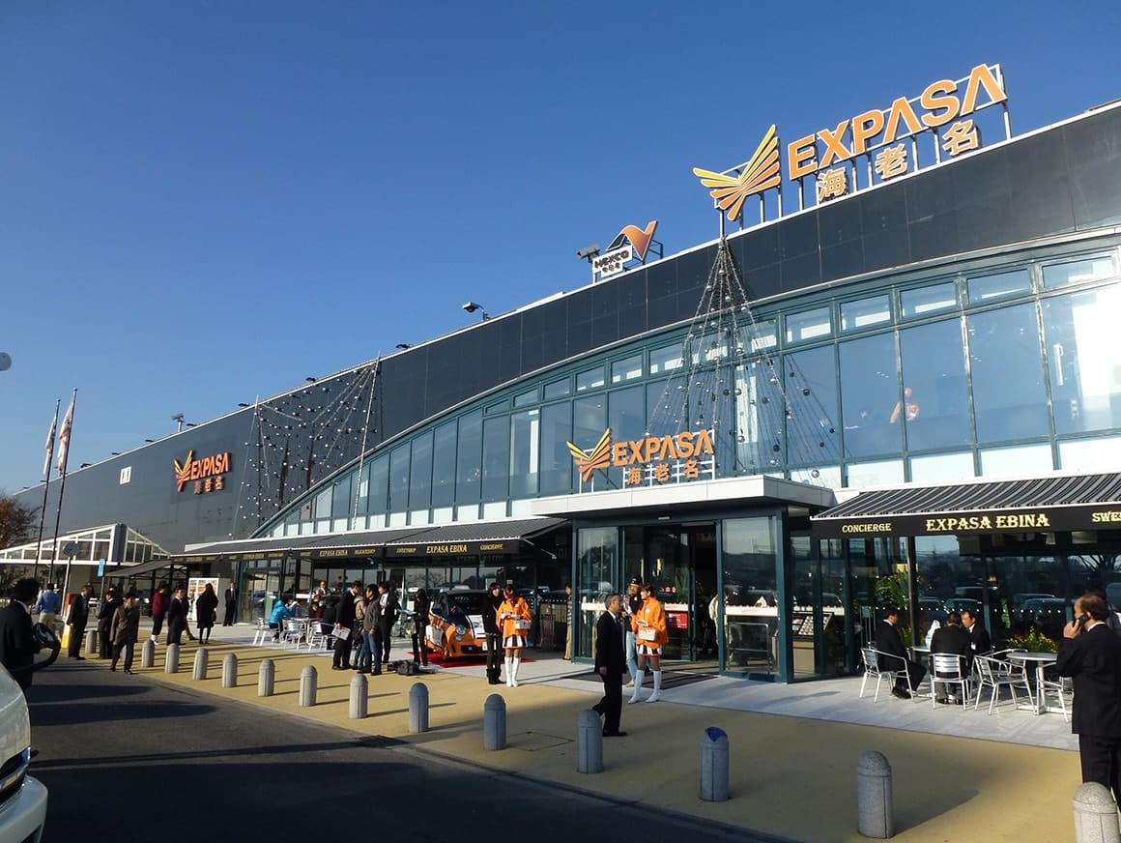
サービスエリア（SA）化
一般的なSAとしての機能も盛り込む

Slide 17
まとめ
門出大井川を金谷のシンボルに！
都会人ほいほいして
金谷活性化！！

